Slide 1

ELECTRON FRAMEWORK ZA RAZVOJ MULTIPALFORMSKIH DESKTOP APLIKACIJA
Stefan Stanimirovic 2172

Slide 2
SADRŽAJ
Šta je Electron?
Komponente electrona
Procesni model
Prednosti i mane
Aplikacije koje koriste Electron
Kreiranje Electron aplikacije
Kreiranje Node.js servera
Pakovanje aplikacije

Slide 3
Šta je electron
Framework otvorenog koda i besplatan za korišćenje
Razvoj aplikacija koji podržava više platformi
Podrška OpenJS fondacije
Razvijanje desktop aplikacija
Korišćenje web tehnologija (HTML, CSS, JavaScript)
Integracija Chromium-a i Node.js

Slide 4
Komponente elektrona​
Chromium
Open-source web browser koji je osnovni okvir za Google Chrome.
Omogućava prikazivanje korisničkog interfejsa aplikacije i koristi Chromium za pružanje funkcionalnog pretraživačkog prozora koji može prikazivati HTML, CSS i JavaScript sadržaj.
Node.js
JavaScript runtime okruženje koje omogućava pokretanje
JavaScript koda na serveru. Pruža pristup lokalnim sistemskim resursima i funkcijama. Kombinovanjem Chromium-a i Node.js-a, moguće je razviti desktop aplikacije koristeći web tehnologije.

Slide 5
Procesni model
Više-procesni model
veća fleksibilnost
sigurnost
efikasnost u razvoju aplikacija
potiče iz Chromium-a
Glavni proces (Main Process)
Renderer proces (Renderer Process)

Slide 6
Glavni proces
Pokreće Node.js okruženje - Koristi Node.js za pristup lokalnim resursima poput fajl sistema, mrežnih zahteva i baza podataka. Omogućava operacije koje nisu dozvoljene u renderer procesu, kao što su rad sa fajlovima i interakcija sa spoljnim programima.Takođe omogućava korišćenje npm paketa.
Kreira i upravlja prozorima - Za kreiranje prozora koristi se objekat BrowserWindow. Glavni proces upravlja veličinom, pozicijom i ponašanjem prozora. Prozor učitava HTML, CSS i JavaScript sadržaj sa render procesa (bilo da su to lokalni fajlovi ili web aplikacije).
Kontroliše životni ciklus aplikacije - Koristi app objekat za praćenje životnog ciklusa. Pokretanje aplikacije: Glavni proces se pokreće i stvara početne prozore. Zatvaranje aplikacije: Glavni proces nadgleda zatvaranje prozora i izlazi iz aplikacije kada su svi prozori zatvoreni.Na macOS-u, aplikacija ostaje aktivna čak i kad su svi prozori zatvoreni.

Slide 7
Render proces
Renderovanje web sadržaja. Korišćenjem Chromium engine-a, prikazuje HTML, CSS i JavaScript sadržaj u izolovanom okruženju. Ovaj proces ne može direktno pristupiti Node.js API-ju. Komunikacija sa glavnim procesom vrši se putem IPC (Inter-Process Communication) ili preload skripti.
Context Isolation: Ova sigurnosna funkcionalnost sprečava direktnu manipulaciju globalnim varijablama, čime se štiti aplikacija od potencijalnih napada, poput XSS (Cross-Site Scripting).

Slide 8
Render proces
2. Preload skripte i sigurnost. Preload skripte omogućavaju renderer procesu bezbedan pristup Node.js funkcijama korišćenjem contextBridge. Ove skripte se pokreću pre nego štoweb sadržaj bude učitan u renderer procesu, pružajući sigurnosnu zaštitu i kontrolu.
3. Sigurnost i izolacija. Korišćenje kontekstne izolacije sprečava renderer procesimadirektan pristup sistemskim funkcijama.Za dodatnu sigurnost, preporučuje seonemogućavanje nodeIntegration, što smanjuje rizik od potencijalnih napada.

Slide 9

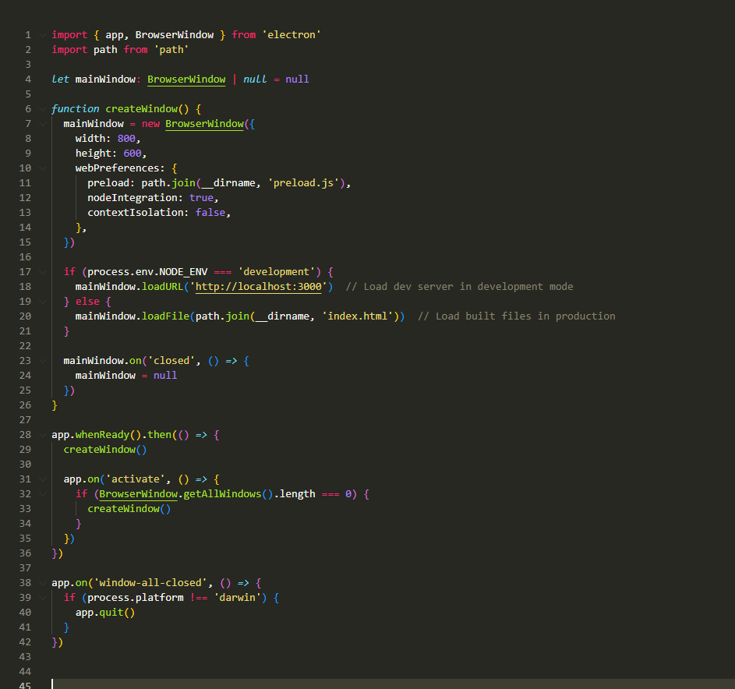
Render proces (main.ts)

Slide 10
Prednosti i mane
Prednosti
Jedna baza koda za više platformi (Windows, macOS, Linux)
Upotreba web tehnologija (HTML, CSS, JavaScript) što omogućava lakši prelazak sa web developmenta na desktop aplikacije
Velika zajednica i ekosistem alata, plugin-ova i biblioteka
Electron omogućava lako pakovanje i distribuciju aplikacija kao izvršnih fajlova za sve glavne platforme
Mane
Svaka aplikacija dolazi sa sopstvenim Chromium i Node.js instancama, što povećava memorijsku i procesorsku potrošnju
Elektron aplikacije mogu biti sporije u odnosu na nativne aplikacije
Aplikacije mogu imati veće veličine instalacija zbog uključenih zavisnosti

Slide 11




Aplikacije koje koriste Electron
Slack
Discord
Visual Studio Code
WhatsApp

Slide 12
Render proces
4. Životni ciklus. Svaki prozor pokreće svoj sopstveni renderer proces, koji se automatski uništava kada se prozor zatvori.Više prozora može imati svoje zasebne renderer procese, što omogućava efikasno upravljanje resursima i izolaciju.

Slide 13
Preduslovi
Node.js i npm: https://nodejs.org/en
Visual Studio code: https://code.visualstudio.com
Electron: https://www.electronjs.org/

Slide 14
Kreiranje Electron aplikacije

Slide 15

Inicijalizacija projekta
3. Osnovni Main.ts fajl
1. Instaliraj Vite + React sa Electron šablonom:
2. Instaliraj Vite + Electron Plugin:

Slide 16
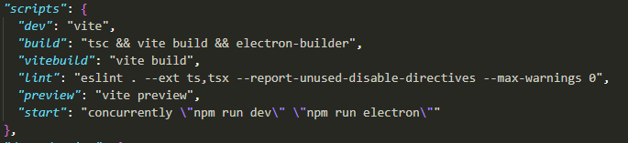

Pokretanje aplikacije
4. Modifikovanje package.json fajla
5. Pokretanje aplikacije

Slide 17
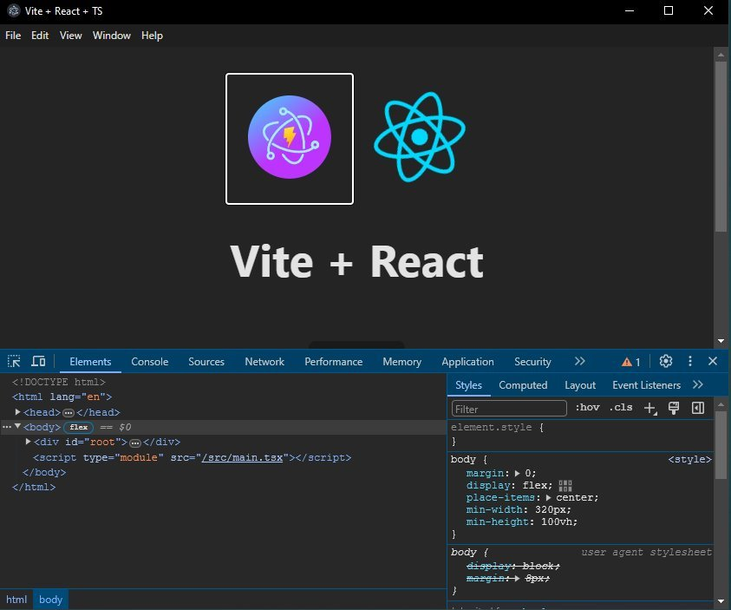
Pokretanje aplikacije
Izgled pokrenute stranice

Slide 18
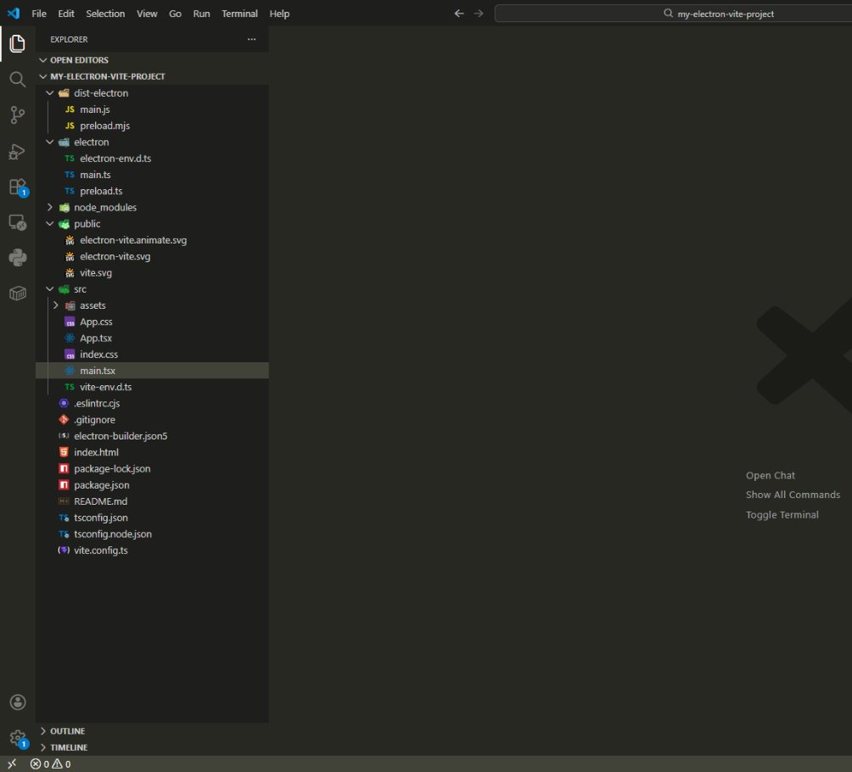
Izgled datoteka nakon kreiranja

Slide 19
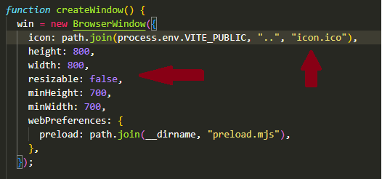
Pokretanje aplikacije
Izgled pokrenute stranice

Slide 20
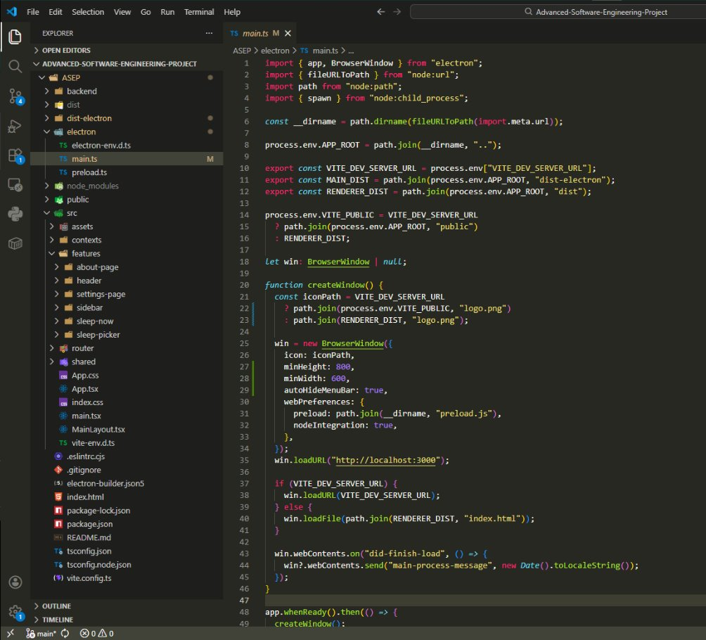
Pokretanje aplikacije
Izgled fajl system nakon koriscenja reacta

Slide 21
Kreiranje Node.js servera

Slide 22
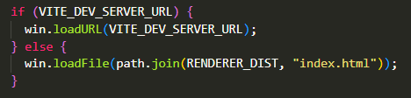
Konfiguracija servera unutar aplikacije​
Kreiranje servera unutar aplikacije
Pokretanje local servera po uslovu da vec ne radi

Slide 23
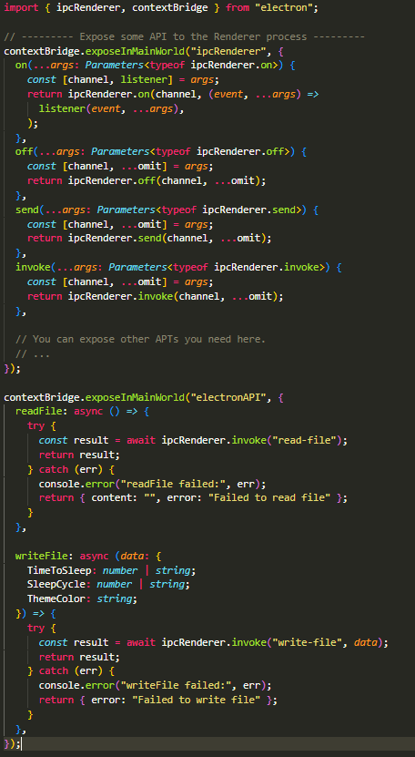
Konfiguracija servera unutar aplikacije​
Preload skripta omogućava sigurnu komunikaciju između Renderer i Main procesa u Electron aplikaciji.

Slide 24
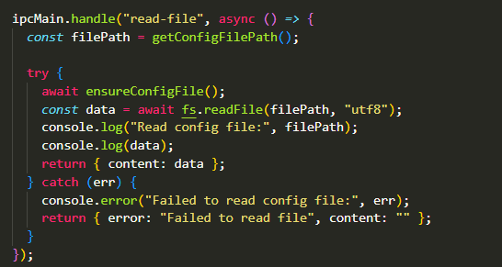
Konfiguracija servera unutar aplikacije​
Postavljanje handlera kad se posalje zahtev za read-file za file sa podesavanjima

Slide 25
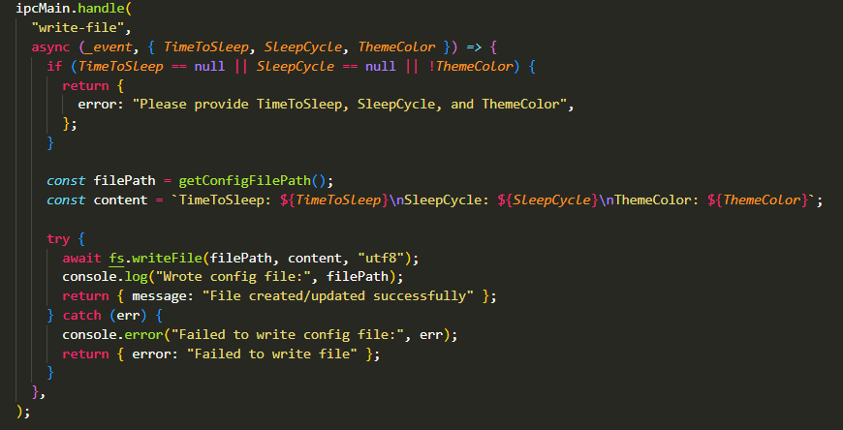
Konfiguracija servera unutar aplikacije​
Postavljanje handlera kad se posalje zahtev za write-file za file sa podesavanjima

Slide 26
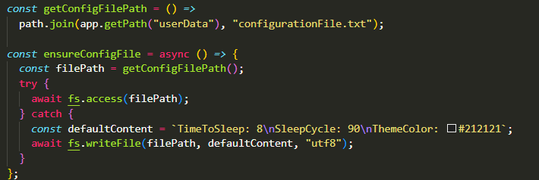
Konfiguracija servera unutar aplikacije​
Dodavanje putanje za fajl sa podesavanjima
Osiguranje da fajl postoji, u koliko ne kreira se fajl na zadatoj putanji sa default podesavanjima

Slide 27
Pakovanje aplikacije

Slide 28

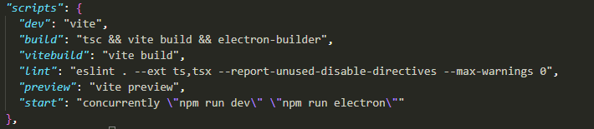
Pakovanje aplikacije
Instaliranje electron-builder
Dovanje skripte za izgradnju

Slide 29
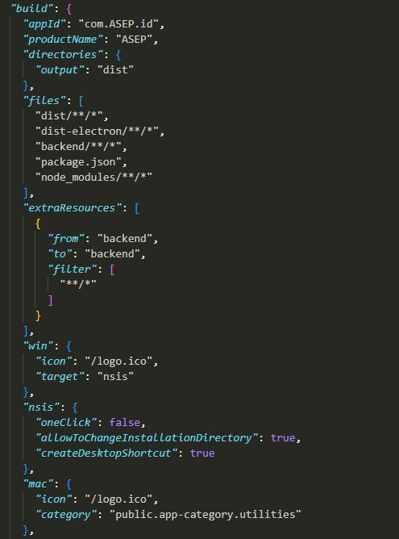
Pakovanje aplikacije
Dodavanje build konfiguracije package.json fajlu

Slide 30

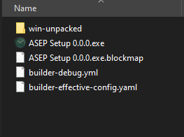
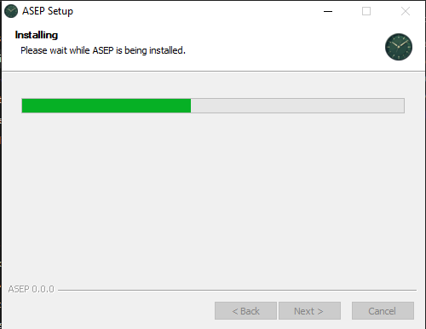
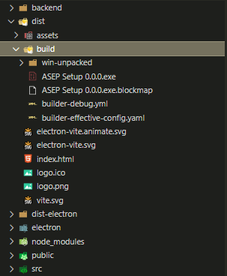
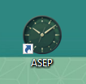
Pakovanje aplikacije
Pokretanje komande za izgradnju aplikacije

Slide 31

Demo

Slide 32
HVALA NA PAŽNJI

